Slide 1

딥러닝 기반 딸기 숙성도 분류 및
로봇팔을 활용한 수확 자동화
지도 교수님: 이현빈 교수님
팀 원: 20202066 안다은
20201737 백민우
20222008 조민서
20222278 박동현

Slide 2

01
시스템 개요
02
탐지 파트
03
제어 파트
목차
04
진행 상황
05
미완 부분 정리
06
향후 개선 방향 & 결론
07
최종 시스템 구성도

Slide 3
시스템 개요

Slide 4
탐지 파트
제어 파트
RGB 이미지, Depth 입력
수확 지점 좌표, 각도 입력
딸기 검출 (bbox)
각도 추정
로봇 초기 위치 이동
딸기 영역 검출 (BinaryMask)
수확 지점 좌표 결정
수확 대상 위치로 이동
각 딸기 별 Mask 분리
수확 순서 결정
수확 동작 실행
숙성도 분류
로봇팔로 좌표 전달
초기 위치로 복귀
가려진 딸기 구분
탐지 파트 종료
제어 파트 종료

Slide 5
탐지 파트

Slide 6
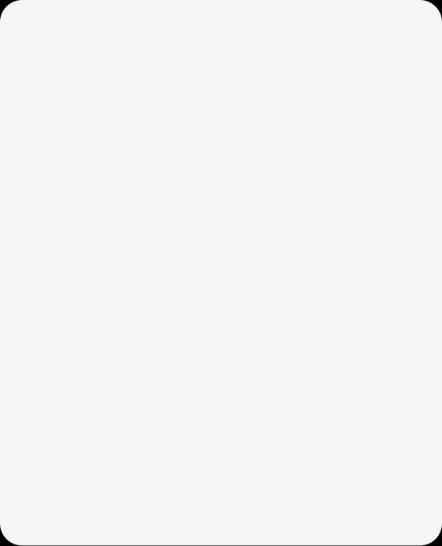
탐지 파트
RGB 이미지, Depth 입력
딸기 탐지 파트 목표
딸기 검출 (bbox)
가려진 딸기 구분
수확 대상 딸기의 각도, 수확 지점 좌표를 제어 파트에 전달
Jetson orin nano에서 구동
로봇 팔이 고정 위치에 머무는 시간 최소화
딸기 영역 검출 (BinaryMask)
각도 추정
각 딸기 별 Mask 분리
수확 지점 좌표 결정
수확 순서 정렬
로봇팔로 좌표 전달
숙성도 분류
탐지 파트 종료

Slide 7
탐지 파트
RGB 이미지, Depth 입력
딸기 Bounding Box 검출
딸기 검출 (bbox)
가려진 딸기 구분
YOLOv5n 사용
학습 데이터 : 딸기 이미지 353장
테스트 데이터 : 딸기 이미지 40장
딸기 영역 검출 (BinaryMask)
각도 추정
각 딸기 별 Mask 분리
수확 지점 좌표 결정
수확 순서 정렬
로봇팔로 좌표 전달
숙성도 분류
탐지 파트 종료

Slide 8
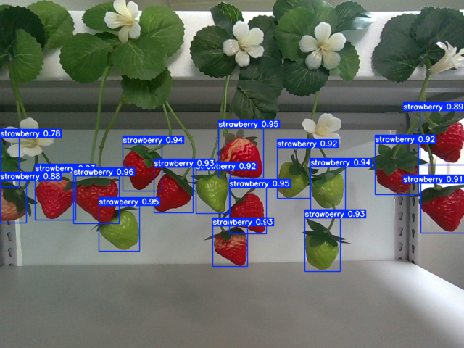
탐지 파트
테스트 결과
Precision, 0.995
Recall, 0.993
mAP@0.50 = 0.995

Slide 9
탐지 파트
RGB 이미지, Depth 입력
딸기 영역 검출 (BinaryMask)
딸기 검출 (bbox)
가려진 딸기 구분
mobilenet_v2 UNet 기반 사용
학습 데이터 : 딸기 개별 이미지 5040장
테스트 데이터 : 딸기 개별이미지 562장
딸기 영역 검출 (BinaryMask)
각도 추정
각 딸기 별 Mask 분리
수확 지점 좌표 결정
수확 순서 정렬
로봇팔로 좌표 전달
숙성도 분류
탐지 파트 종료

Slide 10

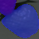
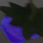
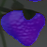
탐지 파트
테스트 결과
Mean IoU: 0.9436

Slide 11
탐지 파트
RGB 이미지, Depth 입력
각 딸기 별 Mask 분리
딸기 검출 (bbox)
가려진 딸기 구분
Morphological Opening
Distance Transform
Thresholding
Connected Components
Watershed
딸기 영역 검출 (BinaryMask)
각도 추정
각 딸기 별 Mask 분리
수확 지점 좌표 결정
수확 순서 정렬
로봇팔로 좌표 전달
숙성도 분류
탐지 파트 종료

Slide 12
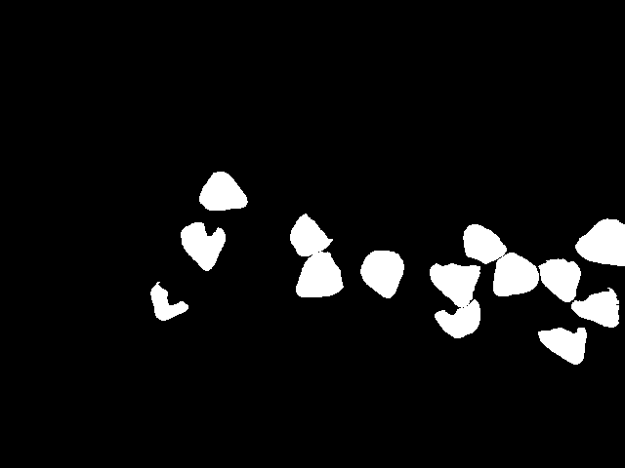
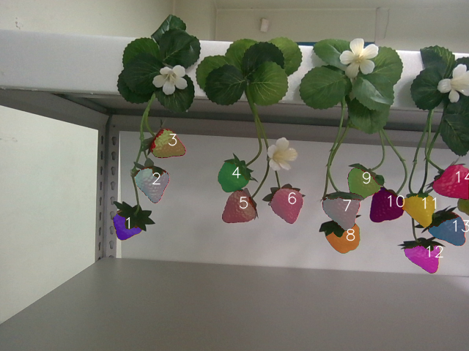
탐지 파트

Slide 13
탐지 파트
RGB 이미지, Depth 입력
숙성도 분류
딸기 검출 (bbox)
가려진 딸기 구분
숙성 / 미숙성 분류
딸기 영역 검출 (BinaryMask)
각도 추정
각 딸기 별 Mask 분리
수확 지점 좌표 결정
수확 순서 정렬
로봇팔로 좌표 전달
숙성도 분류
탐지 파트 종료

Slide 14
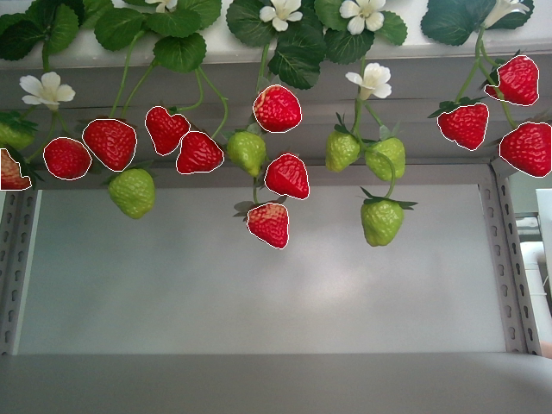
탐지 파트
숙성도 분류
RGB -> HSV 변환
유효 픽셀 필터링 (V, S)
H 값을 이용해 빨간색 영역 추출
빨간 픽셀 비율 계산

Slide 15
탐지 파트
RGB 이미지, Depth 입력
가려진 딸기 구분
딸기 검출 (bbox)
가려진 딸기 구분
Bbox가 겹쳐져있는 딸기 선택
겹친 딸기들의 Depth 값을 비교
딸기 영역 검출 (BinaryMask)
각도 추정
각 딸기 별 Mask 분리
수확 지점 좌표 결정
수확 순서 정렬
로봇팔로 좌표 전달
숙성도 분류
탐지 파트 종료

Slide 16
탐지 파트

Slide 17
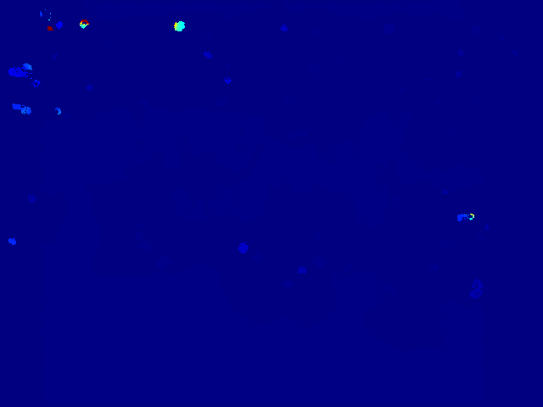
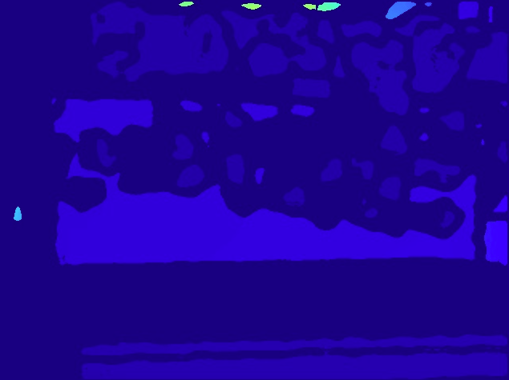
탐지 파트

Slide 18
탐지 파트
RGB 이미지, Depth 입력
각도 추정
딸기 검출 (bbox)
가려진 딸기 구분
딸기의 수확 지점 결정을 위함.
딸기 영역 검출 (BinaryMask)
각도 추정
외부 삼각형 피팅
각 꼭짓점에서 중선 긋기
내부 삼각형 찾기
형태를 비교하여 딸기의 가장 아랫부분 추정
각 딸기 별 Mask 분리
수확 지점 좌표 결정
수확 순서 정렬
로봇팔로 좌표 전달
숙성도 분류
탐지 파트 종료

Slide 19
탐지 파트

Slide 20
탐지 파트

Slide 21
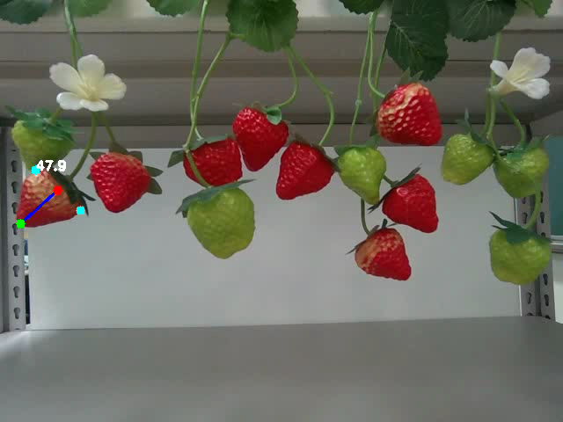
최종 결과

Slide 22
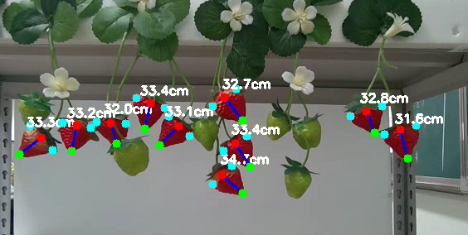
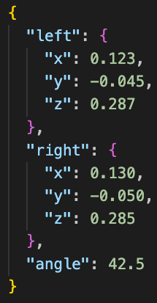
최종 결과

Slide 23
탐지 파트 향후 계획

Slide 24

탐지 파트
RGB 이미지, Depth 입력
딸기 검출 (bbox)
가려진 딸기 구분
딸기 영역 검출 (BinaryMask)
각도 추정
각 딸기 별 Mask 분리
수확 지점 좌표 결정
수확 순서 정렬
로봇팔로 좌표 전달
숙성도 분류
탐지 파트 종료

Slide 25
제어 파트

Slide 26
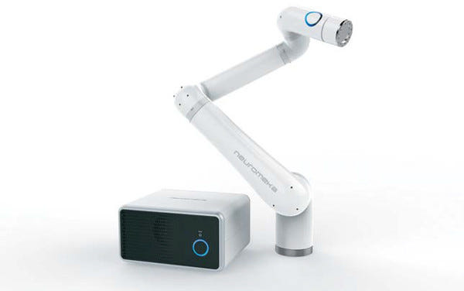
제어 파트
하드웨어
Neuromeka Indy 7
OpenMANIPULATOR-X
제어 환경
Python + IndyDCP2 라이브러리

Slide 27
제어 파트
로봇 연결 및 초기화
속도 설정
로봇팔 내부 제어 흐름
IndyDCP2 라이브러리를 이용한 기본 제어 흐름
홈 위치 이동
포인트 관절 이동 명령
이동 완료 대기
토크 및 위치 확인
연결 해제

Slide 28
제어 파트
카메라 픽셀 좌표(u,v,z) + Intrinsics 입력
Deproject (X,Y,Z 점)
좌표계/행렬 변환 순서도
Camera -> EE 오프셋 적용
EE -> Global 좌표 변환
좌표 보정
포즈 생성
로봇 명령 실행

Slide 29
제어 파트
카메라 픽셀 좌표(u,v,z) + Intrinsics 입력
Deproject (X,Y,Z 점)
카메라 픽셀 좌표(u,v,) + Z + Intrinsics 입력
카메라 픽셀 좌표(u,z) + 깊이 Z
카메라 내부 파라미터 Intrinsics 입력
fx: 391.56951904296875
fy: 391.56951904296875
cx: 320.3621826171875
cy: 242.872802734375
Camera -> EE 오프셋 적용
EE -> Global 좌표 변환
좌표 보정
포즈 생성
로봇 명령 실행

Slide 30
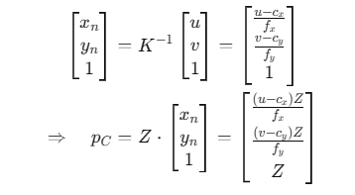
제어 파트
카메라 픽셀 좌표(u,v,z) + Intrinsics 입력
Deproject (X,Y,Z 점)
Deproject (카메라 3D 점 얻기)
역투영 Deproject
Camera -> EE 오프셋 적용
EE -> Global 좌표 변환
좌표 보정
포즈 생성
로봇 명령 실행

Slide 31
제어 파트
카메라 픽셀 좌표(u,v,z) + Intrinsics 입력
Deproject (X,Y,Z 점)
Camera -> EndEffector 오프셋
자로 직접 측정한 번역(0.10, 0.00, 0.127m) 적용
Camera -> EE 오프셋 적용
EE -> Global 좌표 변환
좌표 보정
포즈 생성
로봇 명령 실행

Slide 32
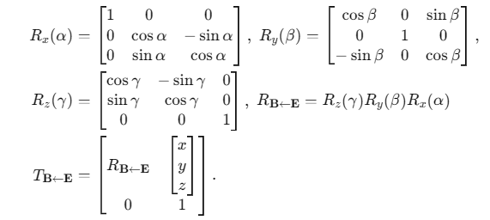
제어 파트
카메라 픽셀 좌표(u,v,z) + Intrinsics 입력
Deproject (X,Y,Z 점)
EndEffector -> Global 변환
로봇에서 읽은 현재 태스크 포즈[x,y,z,rx,ry,rz] 를
행렬로 변환
Camera -> EE 오프셋 적용
EE -> Global 좌표 변환
좌표 보정
포즈 생성
로봇 명령 실행

Slide 33
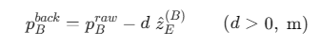
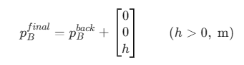
제어 파트
카메라 픽셀 좌표(u,v,z) + Intrinsics 입력
Deproject (X,Y,Z 점)
좌표 보정(Backoff, Lift 등)
Backoff
Lift
Camera -> EE 오프셋 적용
EE -> Global 좌표 변환
좌표 보정
포즈 생성
로봇 명령 실행

Slide 34
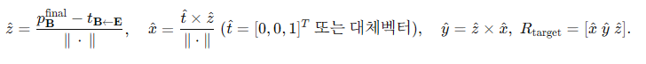
제어 파트
카메라 픽셀 좌표(u,v,z) + Intrinsics 입력
Deproject (X,Y,Z 점)
좌표 보정(Backoff, Lift 등)
타겟 방향으로 EE z축 정렬
최종 변환 & 접근 포즈
Camera -> EE 오프셋 적용
EE -> Global 좌표 변환
좌표 보정
포즈 생성
로봇 명령 실행

Slide 35
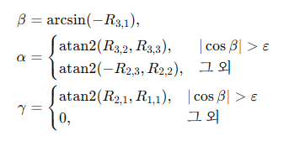
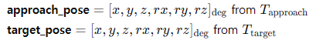
제어 파트
카메라 픽셀 좌표(u,v,z) + Intrinsics 입력
Deproject (X,Y,Z 점)
로봇 명령 실행(IndyDCP2 라이브러리)
회전행렬 → RPY(ZYX, deg)
approach_pose & target_pose
Camera -> EE 오프셋 적용
EE -> Global 좌표 변환
좌표 보정
포즈 생성
로봇 명령 실행

Slide 36
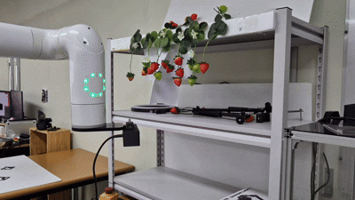
제어 파트

Slide 37
제어 파트 향후 계획

Slide 38
제어 파트 향후 계획
실시간 보정 알고리즘
좌표 변환 공식 고도화 및 실시간 보정 알고리즘 개발 계획

Slide 39
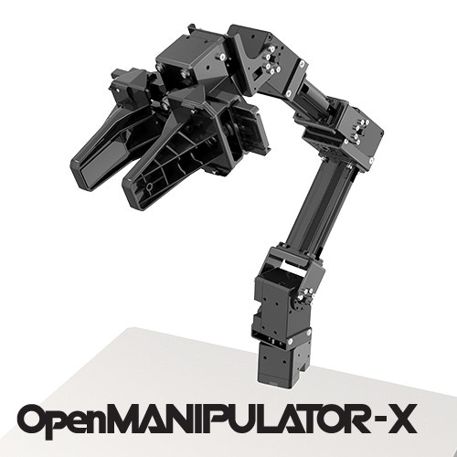
제어 파트 향후 계획
로봇손(OpenMANIPULATOR-X)
Jetson Nano를 메인 컨트롤러로 사용
INDY7: TCP/IP 기반 제어 (Neuromeka IndyDCP SDK 사용)
OpenMANIPULATOR-X: U2D2 및 Dynamixel SDK를 통한 USB 시리얼 기반 제어
통신: 포트(/dev/ttyUSB0), 1Mbps, Protocol 2.0, TTL 3-핀(JST) 사용
흐름도
Vision → 좌표 추정 → INDY7 위치 이동 → OpenMANIPULATOR-X 그리퍼 동작

Slide 40
제어 파트 향후 계획
Vision + Arm + Gripper 통합 제어 시스템 구축
딸기 수확 전체 과정 자동화 목표
딸기 위치 좌표 -> 로봇 기준 좌표로 변환
로봇 손 제어 알고리즘: 적절한 힘, 타이밍 조절
탐지 -> 이동 -> 수확 -> 복귀 전체 순환 로직 자동화

Slide 41
앱 파트

Slide 42
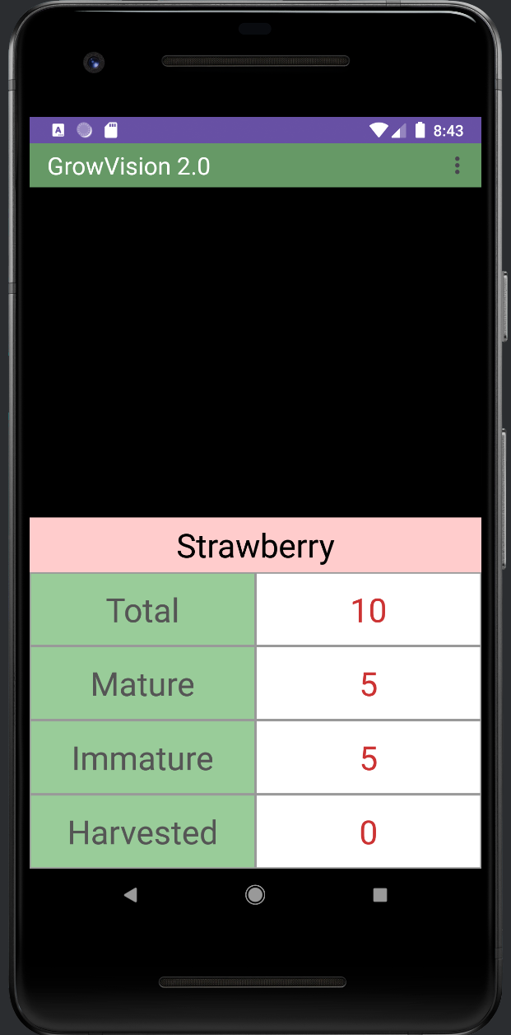
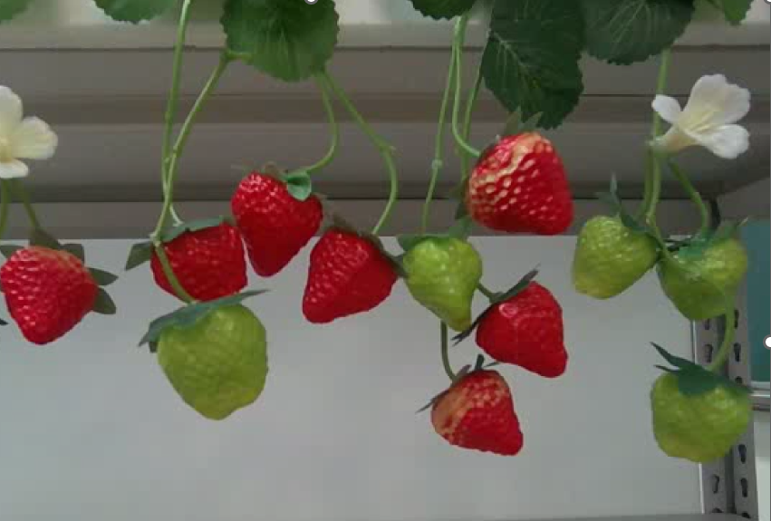
앱 파트
안드로이드 앱
카메라 화면 실시간 스트리밍
실시간 수확 현황
수확 로그

Slide 43
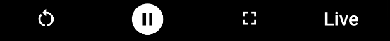
앱 파트
카메라 화면 실시간 스트리밍
로봇팔에 장착된 카메라의 화면을 실시간으로 스트리밍
Jetson에서 RTSP 서버를 통해 송출
새로고침, 재생/일시정지, 전체화면, 실시간으로 건너뛰기 등의 기능

Slide 44
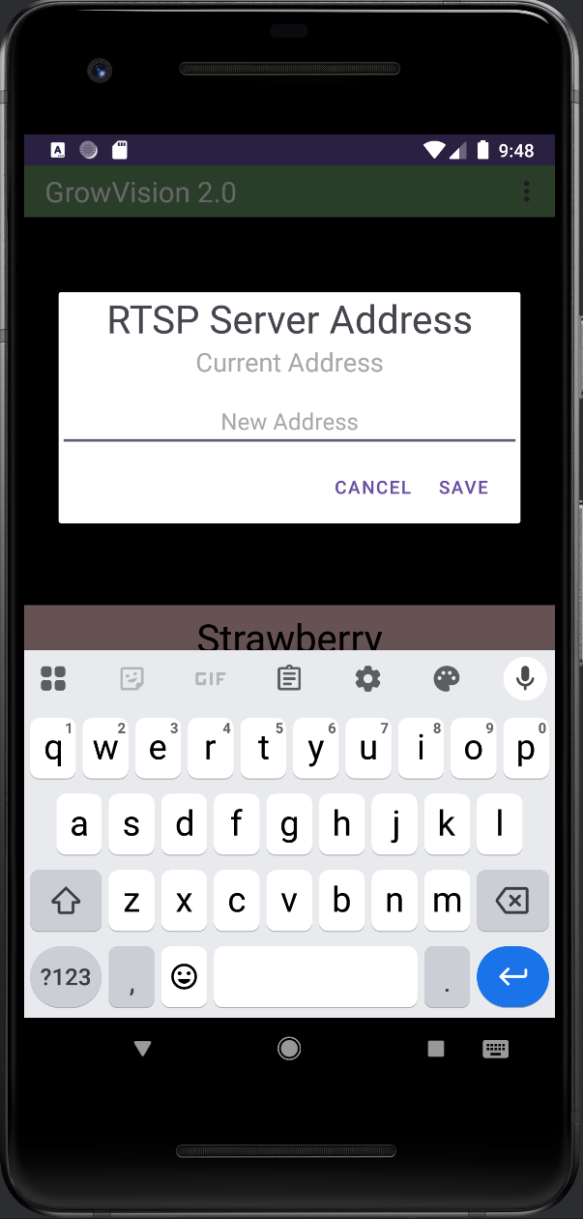
앱 파트

Slide 45
앱 파트
실시간 수확 현황
현재 로봇이 감지한 딸기(전체, 숙성, 미숙성) 수량 표시
로봇이 딸기를 수확할 때마다 수확한 개수 증가
Firebase 상에서 데이터 저장

Slide 46
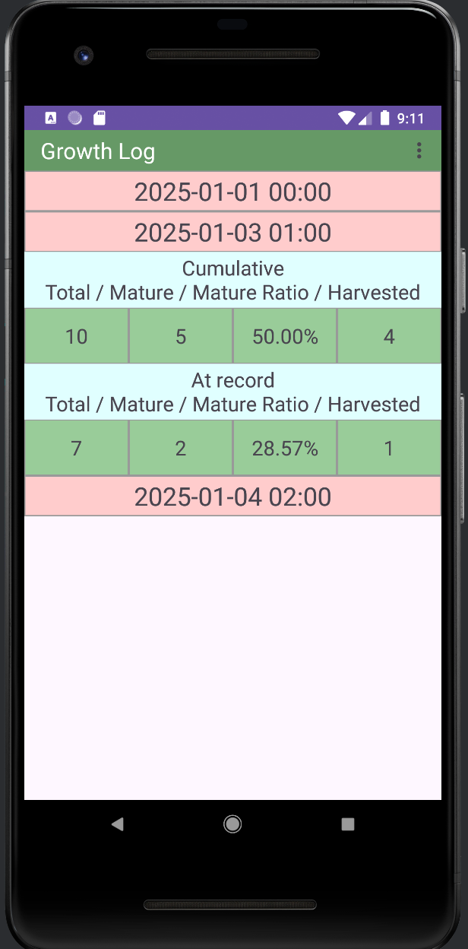
앱 파트
수확 로그
로봇 작동 일시를 기준으로 구분하여 누적/로깅시점 별 수확 로그 저장
전체, 숙성, 수확한 딸기 수량 및 숙성된 딸기 비율 표시
각 항목은 접기/펼치기로 표시
Firebase 상에서 데이터 저장

Slide 47
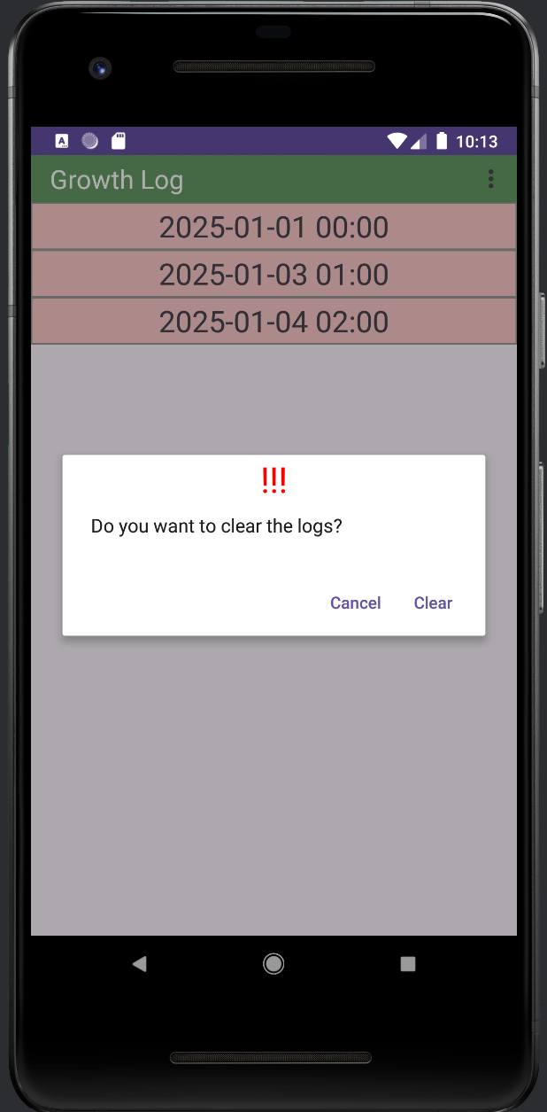
앱 파트
수확 로그
로봇 작동 일시를 기준으로 구분하여 누적/로깅시점 별 수확 로그 저장
전체, 숙성, 수확한 딸기 개수 및 숙성된 비율 표시
각 항목은 접기/펼치기로 표시
Firebase 상에서 데이터 저장

Slide 48
앱 파트 향후 계획

Slide 49
앱 파트 향후 계획
탐지 + 제어 + 앱 파트 통합 시스템 구축
탐지 + 제어 시스템과 서버 간 데이터 통신 시스템 구축 목표
Jetson의 RTSP 서버를 통한 실시간 스트리밍
탐지 및 수확 신호 수신 이후 Firebase로 데이터 전송
Jetson + 서버 + 앱 간 실시간 연계 시스템 확립

Slide 50
최종 시스템 구성도

Slide 51
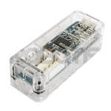
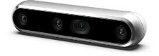
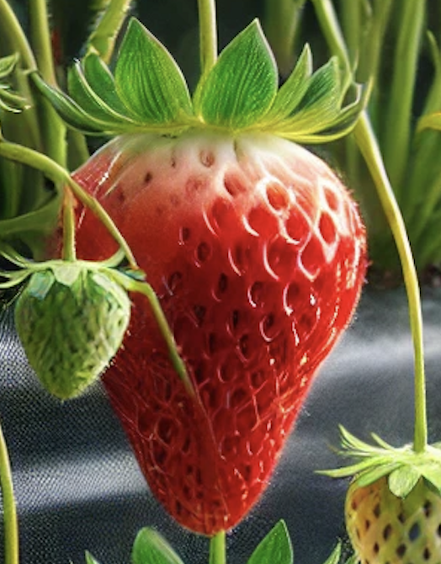
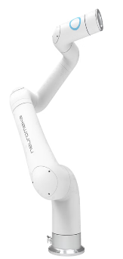

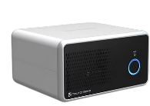
USB 2.0/3.0
Jetson Orin Nano
USB 3.1
U2D2 변환기
로봇 손
탐지 모듈
RGB-D 카메라
RGB / Depth Frame
RTSP / Firebase
앱
Live Streaming / Strawberry Data
TCP/IP
UART
Target Coordinate
Data
Indy7 컨트롤러
Gripper / Joint
Control CMD
로봇 팔

Slide 52
감사합니다.

